Slide 1

UNIVERZITET U NIŠU
FAKULTET ZAŠTITE NA RADU U NIŠU
BUKA I VIBRACIJE
- PREZENTACIJA PREDAVANJA -
MERENJE, OCENA I EFEKTI VIBRACIJA
KOJE SE TOKOM RADA PRENOSE NA LJUDSKO TELO
Dr Darko Mihajlov, vanr. prof.
Dr Momir Praščević, red. prof.

Slide 2

MERENJE, OCENA I EFEKTI VIBRACIJA
KOJE SE TOKOM RADA PRENOSE NA LJUDSKO TELO
SADRŽAJ
Vrste vibracija koje se prenose na radnika;
Standardi za merenje i vrednovanje izlaganja ljudi vibracijama;
Merenje vibracija koje se prenose na radnika;
Veličine za vrednovanje vibracija koje se prenose na radnika;
Vrednovanje dnevne izloženosti radnika vibracijama šaka-ruka;
Vrednovanje dnevne izloženosti radnika vibracijama celog tela;
Vrednovanje doze vibracija za radnike izložene vibracijama celog tela;
Ocena vibracija koje se prenose na radnike;
Efekti vibracija na zdravlje radnika.
BUKA I VIBRACIJE

Slide 3
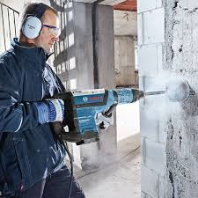
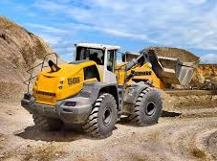
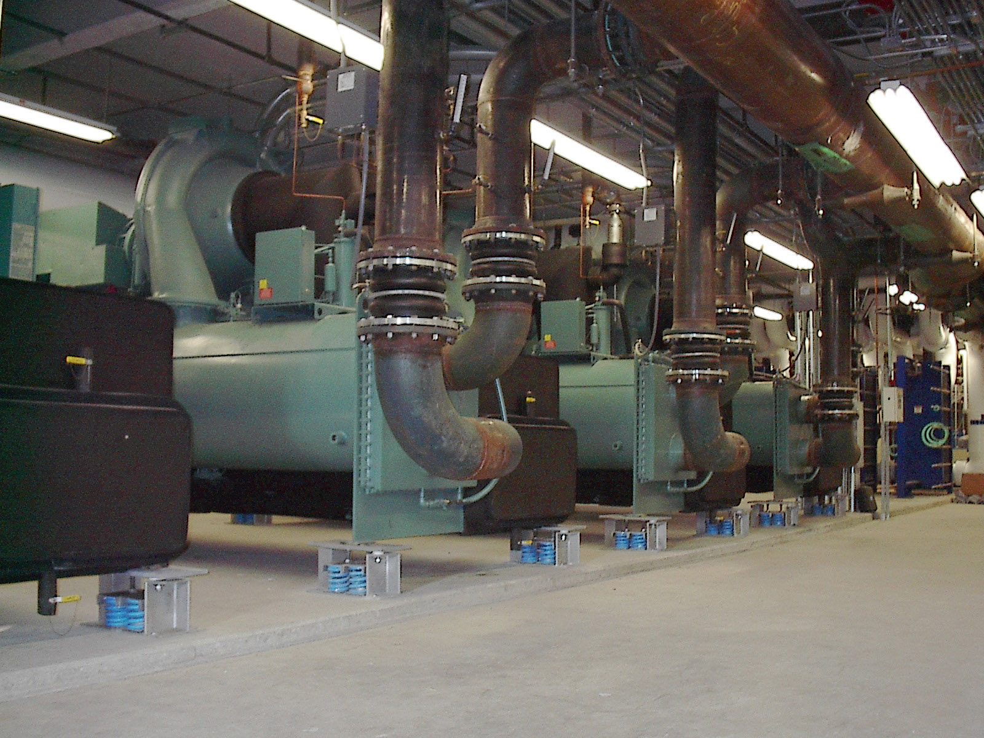
Vrste vibracija koje se prenose na radnika
Prema efektima i lokaciji dejstva na radnika
 
Vibracije šaka-ruka
(Hand-Arm Vibration, HAV)
Vibracije celog tela
(Whole Body Vibration, WBV)
BUKA I VIBRACIJE
Notes:
Vibracije koje se prilikom rukovanja ručnim alatima, upravljanja transportnim sredstvima ili opsluživanja mašina prenose na čoveka, rezultat su dejstva dinamičkih sila kod mašina i elemenata za povezivanje delova mašina.
Vibracije su često destruktivna strana efekta korisnog procesa, ali se ponekad stvaraju i namerno u toku obavljanja rada, kao što je slučaj kod kod betonskih kompaktora, ultrazvučnih kada za čišćenje, pneumatskih čekića i maljeva nabijača.
Prema efektima i lokaciji dejstva na ljudski organizam, razlikuju se vibracije šaka-ruka i vibracije celog tela.
Vibracije šaka-ruka pripadaju grupi lokalnih vibracija koje dejstvuju na pojedine delove ljudskog tela koji su u neposrednom kontaktu sa vibrirajućim sistemom – izvorom vibracija.
Javljaju se tipično pri korišćenju ručnih alata (električnih: brusilica, bušilica, rende, ...; pneumatskih: čekić, vibro-nabijač/ploča/žaba; motornih testera i trimera; benzinskih kosačica), kao i pri rukovanju poljoprivrednim mašinama kao što je npr. motokultivator.
Vibracije celog tela pripadaju grupi opštih vibracija koje dejstvuju na ljudsko telo kao celinu (na celu površinu tela) kada se čovek nalazi u okruženju mašine koja vibrira, ili se prenose na celo telo kroz mesto kontakta, odnosno strukturu oslonca.
Javljaju se tipično u industrijskim zgradama pri opsluživanju stacionarnih mašina (prese, motori/generatori, pumpe, kompresori, turbine, vibraciona sita, kompaktori, ...) i pri upravljanju transportnim sredstvima (građevinskim mašinama – bager, buldožer, utovarivač, bager-utovarivač, skreper, grejder, valjak, vibro-ploča, finišer, krtica; mašinama za dizanje i prenos tereta - auto-dizalica, viljuškar, lift, auto-pumpa za beton, toranjska dizalica, mosna dizalica; poljoprivrednom mehanizacijom – traktor, kombajn, sejačica, kosilica; saobraćajnim prevoznim sredstvima – autobus, tramvaj, voz, brod, avion).

Slide 4
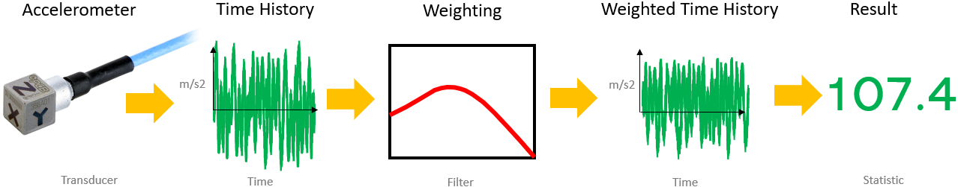
Standardi za merenje i vrednovanje izlaganja ljudi vibracijama
SRPS EN ISO 5349: Mehaničke vibracije -
Merenje i vrednovanje izlaganja ljudi vibracijama koje se prenose kroz šake -
Deo 1 (2014): Opšti zahtevi;
Deo 2 (2015): Praktično uputstvo za merenje na radnom mestu.
SRPS ISO 2631: Mehaničke vibracije i udari –
Vrednovanje izlaganja ljudi vibracijama celog tela -
Deo 1 (2014): Opšti zahtevi;
Izvor: https://community.sw.siemens.com/s/article/Human-Body-Vibration
Merenje vibracija akcelerometrom (levo), frekvencijsko otežavanje (u sredini)
i konačni rezultat merenja (desno)
BUKA I VIBRACIJE
Notes:
Vrednovanje izlaganja ljudi vibracijama u skladu sa serijom standarda SRPS EN ISO 5349 za vibracije sistema šaka-ruka i standardom SRPS ISO 2631-1 za vibracije celog tela, podrazumeva određivanje dnevne izloženosti vibracijama na radnom mestu i u radnoj okolini u zavisnosti od izmerenih vrednosti amplituda ubrzanja frekvencijski ponderisanih vibracija i vremena izloženosti radnika vibracijama.
Ocenjivanje vibracija se vrši poređenjem tako određenih vrednosti izloženosti vibracijama sa dozvoljenim vrednostima u radnoj okolini.

Slide 5
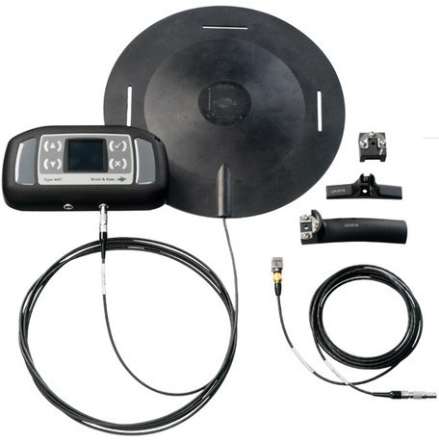
Merenje vibracija koje se prenose na radnika
Analizator vibracija Brüel&Kjær 4447
BUKA I VIBRACIJE
Notes:
Slika prikazuje merilo vibracija koje se tokom obavljanja rada prenose na radnike. Komplet sadrži akcelerometre i adaptere za merenje vibracija šaka-ruka i vibracije celog tela.

Slide 6
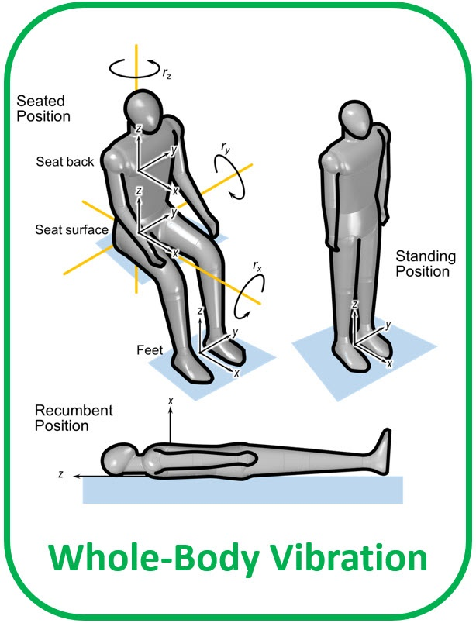
Merenje vibracija koje se prenose na radnika
Vibracije celog tela
https://community.sw.siemens.com/s/article/Human-Body-Vibration
BUKA I VIBRACIJE
Notes:
Vibracije celog tela se mere istovremeno u sva tri pravca, u sledećim frekvencijskim opsezima:
0.5 Hz ÷ 80 Hz za zdravlje, komfor i percepciju;
0.1 Hz ÷ 0.5 Hz za mučninu pri vožnji;

Slide 7
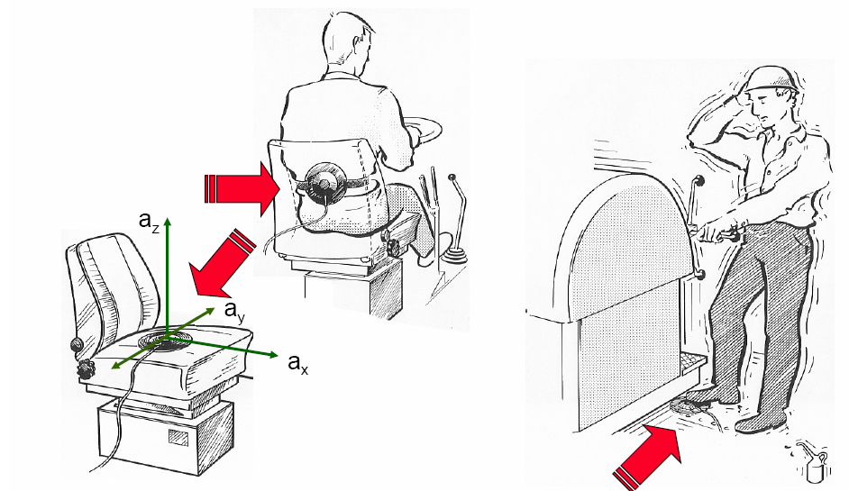
Merenje vibracija koje se prenose na radnika
BUKA I VIBRACIJE
Notes:
Za merenje vibracija celog tela se koristi troaksijalni akcelerometar sa adapterom (gumenim diskom).
Način postavljanja adaptera (gumenog diska) je prikazan na slici.

Slide 8
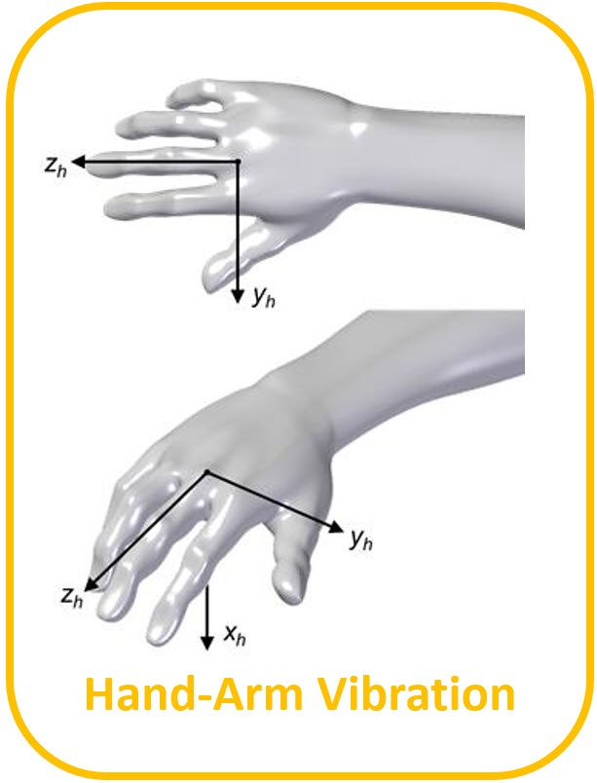
Merenje vibracija koje se prenose na radnika
Vibracije šaka-ruka
https://community.sw.siemens.com/s/article/Human-Body-Vibration
BUKA I VIBRACIJE
Notes:
Vibracije koje se na telo prenose preko sistema šaka-ruka se takođe mere istovremeno u sva tri pravca, u frekvencijskom opsegu 6.3 ÷ 1 250 Hz.

Slide 9
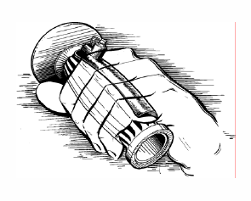
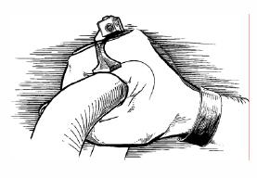
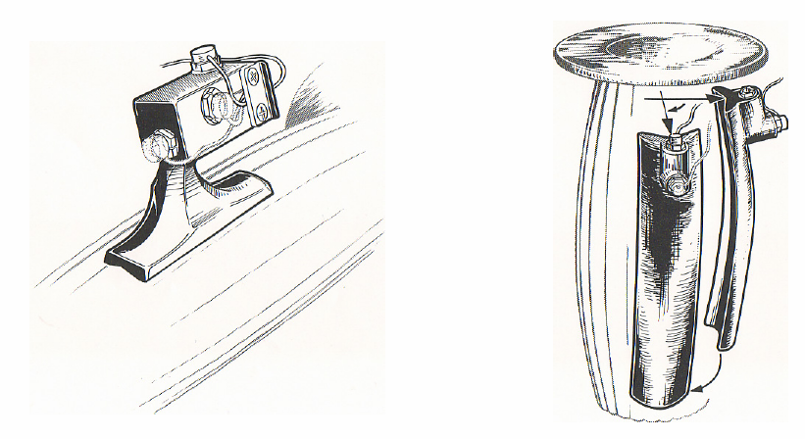
Merenje vibracija koje se prenose na radnika
Adapter za šaku
Adapter za prste
BUKA I VIBRACIJE
Notes:
Adapteri se prilikom merenja vibracija šaka-ruka koriste samo ako nije moguće direktno pričvršćivanje akcelerometra na oruđe za rad.

Slide 10
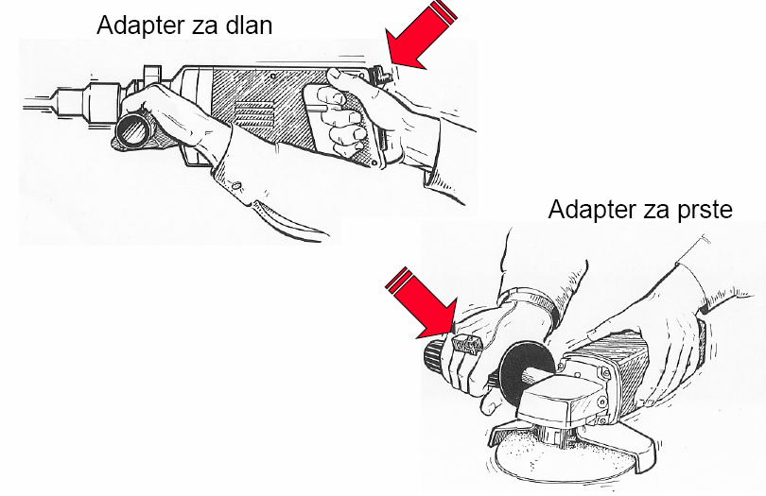
Merenje vibracija koje se prenose na radnika
BUKA I VIBRACIJE
Notes:
Na slici su prikazani primeri postavljanja adaptera za dlan i prste.

Slide 11
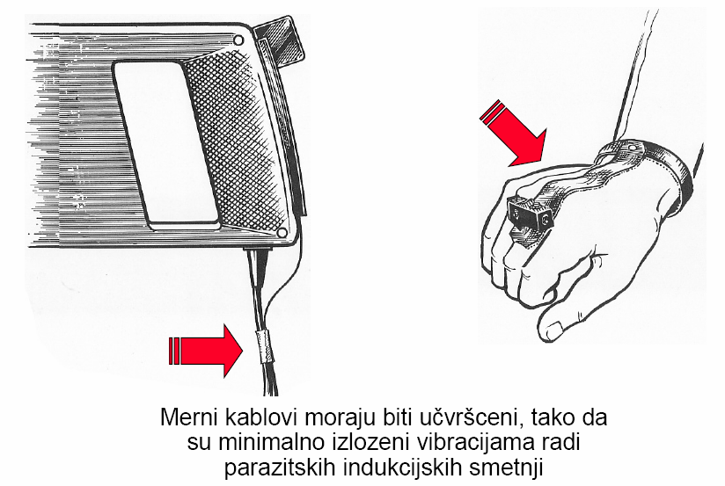
Merenje vibracija koje se prenose na radnika
BUKA I VIBRACIJE
Notes:
Merni kablovi moraju biti učvršćeni kako bi bili minimalno izloženi vibracijama.

Slide 12
Veličine za vrednovanje vibracija
koje se prenose na radnika
Efektivna vrednost ubrzanja u jednom pravcu frekvencijski ponderisanih vibracija:
W_{i} – vrednost frekvencijske ponderacione krive za
i-ti tercni opseg (ponderacioni/težinski faktor);
a_{i} – efektivna (RMS) vrednost ubrzanja vibracija
za i-ti tercni opseg;
n – broj tercnih opsega.
BUKA I VIBRACIJE
Notes:
Pošto se vrednosti vibracija pri istoj frekvenciji menjaju tokom vremena, takav složeni proces je potrebno prikazati jednim pokazateljem, zbog čega se izračunava efektivna vrednost vibracija za svaku merenu frekvenciju.
Kao osnovna veličina za vrednovanje vibracija koje se tokom rada prenose na telo radnika se koristi efektivna (RMS) vrednost ubrzanja frekvencijski ponderisanih vibracija, a_{w} (a_{w,RMS}). Određuje se za svaku od ortogonalnih osa x, y i z kao a_{wx}, a_{wy} i a_{wz} na osnovu proizvoda vrednosti ponderacionog (težinskog) faktora za dati tercni opseg (W_{i}) i izmerenih efektivnih vrednosti ubrzanja vibracija za pojedine tercne opsege (a_{i}).
Frekvencijska ponderacija vibracija se koristi jer rizik od zdravstvenih efekata na organizam nije isti za vibracije svih frekvencija.

Slide 13
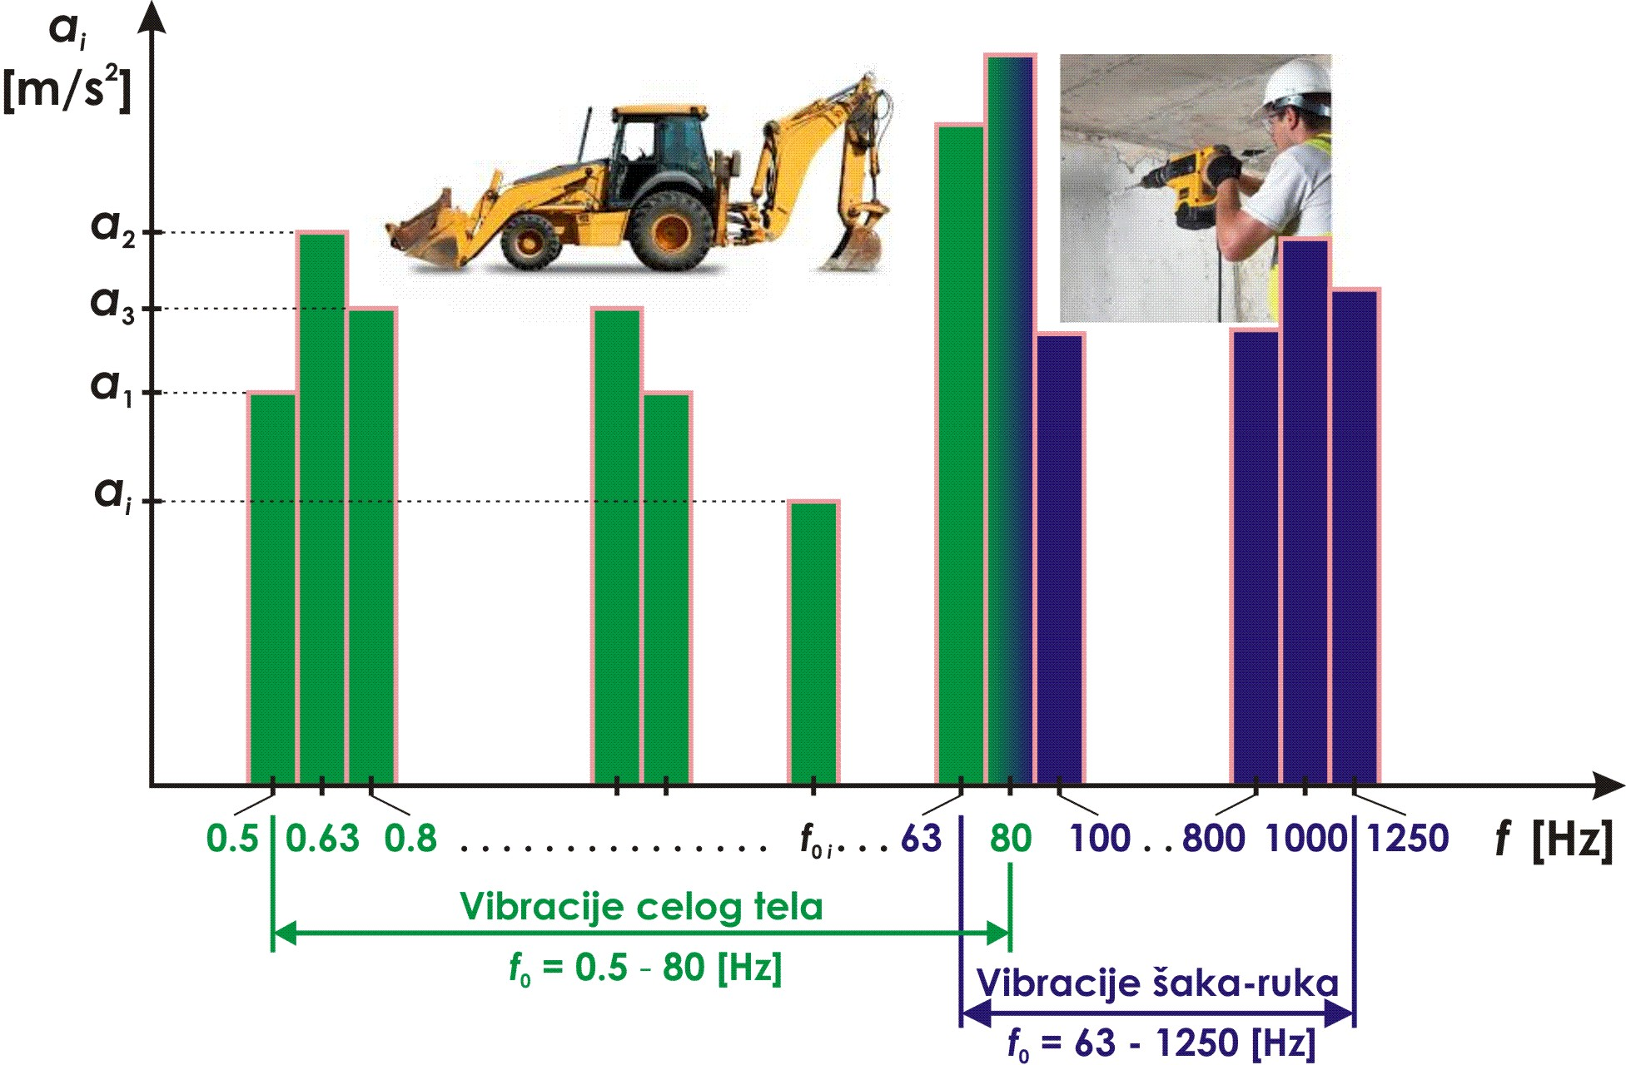
Veličine za vrednovanje vibracija
koje se prenose na radnika
BUKA I VIBRACIJE
Notes:
U zavisnosti od reakcije ljudskog organizma i mogućih štetnih efekata na zdravlje, merenje efektivnih (RMS) vrednosti ubrzanja vibracija se za potrebe vrednovanja vibracija koje se prenose na radnika vrši u određenim frekvencijskim opsezima.
Prema standardu SRPS ISO 2631, merenje vibracija celog tela se sprovodi u frekvencijskom opsegu od 0.5 Hz do 80 Hz.
Prema standardu SRPS EN ISO 5349, merenje vibracija šaka-ruka se sprovodi u frekvencijskom opsegu od 63 Hz do 1250 Hz.

Slide 14
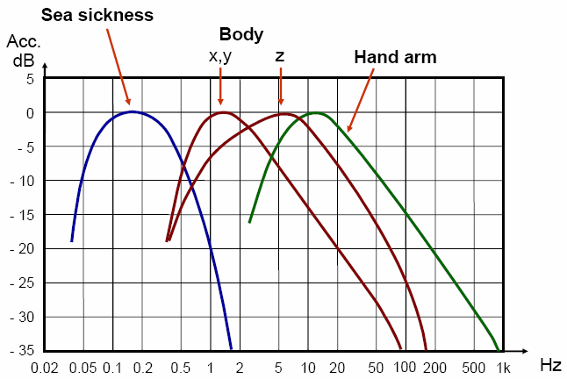
Veličine za vrednovanje vibracija
koje se prenose na radnika
Morska bolest
Celo telo
Šaka-ruka
W_{h}
W_{d}
W_{k}
BUKA I VIBRACIJE
Notes:
Frekvencijska ponderacija vibracija se koristi jer rizik od zdravstvenih efekata na organizam nije isti za vibracije svih frekvencija. Kao rezultat frekvencijske ponderacije se dobija ponderaciona vrednost ubrzanja vibracija koja opada sa povećanjem frekvencije i predstavlja verovatnoću negativnih efekata vibracija, odnosno verovatnoću oštećenja pojedinih organa i tkiva na različitim frekvencijama.
Frekvencijska ponderacija vibracija u slučaju vibracija celog tela zavisi od pravca merenja, tako da se se koriste dve različite ponderacione frekvencijske krive. Jedna kriva (W_{d}) se koristi za bočne ose x i y, a druga (W_{k}) za vertikalnu osu z.
Ponderaciona frekvencijska kriva za vibracije celog tela daje najveći značaj frekvencijama u opsegu od 1 Hz do 2 Hz za bočne (x,y) pravce i od 4 Hz do 7 Hz za vertikalni (z) pravac.
Ponderaciona frekvencijska kriva za vibracije šaka-ruka daje najveći značaj frekvencijama u opsegu od 8 Hz do 16 Hz, što znači da vibracije čije su frekvencije u navedenom opsegu predstavljaju najveći rizik po zdravlje radnika u predelu tela na koji dejstvuju (pre svega šake).
Frekvencijski ponderisana efektivna vrednost ubrzanja za vibracije šaka-ruka se često obeležava sa a_{wh} , jer je ponderaciona frekvencijska kriva označena sa W_{h} .

Slide 15
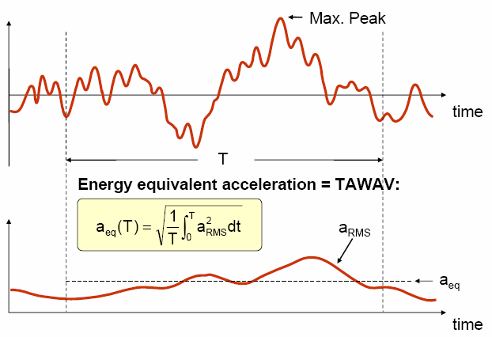
Veličine za vrednovanje vibracija
koje se prenose na radnika
Energijski ekvivalentna vrednost ubrzanja u jednom pravcu frekvencijski ponderisanih vibracija:
T_{m} – vremenski interval merenja
a_{w}
a_{w,rms}
a_{weq,T}
vreme
BUKA I VIBRACIJE
Notes:
Za ocenu kumulativnog efekta vibracija na telo radnika, odnosno za učinak vibracija u određenom vremenskom intervalu T, izračunava se energijski ekvivalentna vrednost ubrzanja frekvencijski ponderisanih vibracija a_{weq,T} (a_{weq} ili a_{eq} ) u pojedinim ortogonalnim pravcima x, y i z (a_{weqx} , a_{weqy} i a_{weqz}). Predstavlja prosečnu (konstantnu) vrednost ubrzanja frekvencijski ponderisanih vibracija koja po energijskom sadržaju odgovara sadržaju vremenski promenljivih vrednosti vibracija koje se prenose na telo radnika tokom vremenskog intervala T.

Slide 16
Veličine za vrednovanje vibracija
koje se prenose na radnika
Vrednost doze vibracija (VDV) u jednom pravcu:
T_{m} – vremenski interval merenja
BUKA I VIBRACIJE
Notes:
Vrednost doze vibracija (VDV) predstavlja alternativnu veličinu koja se koristi za vrednovanje izloženosti radnika vibracijama celog tela.
Koristi se i daje bolje rezultate u slučajevima kada vibracije uključuju udare.
Jedinica je [m/s^{1.75}].

Slide 17
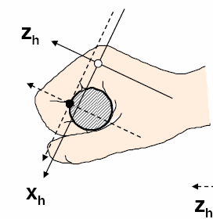
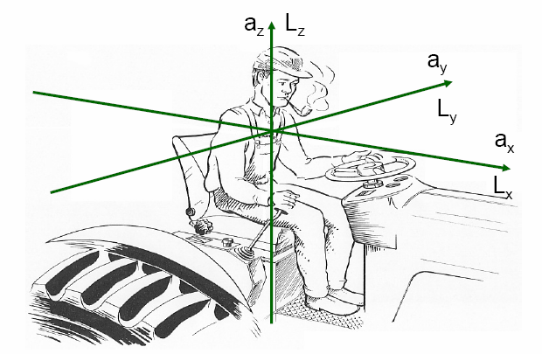
Veličine za vrednovanje vibracija
koje se prenose na radnika
Vrednost ukupnog ubrzanja vibracija (u svim pravcima):
VIBRACIJE ŠAKA-RUKA
VIBRACIJE CELOG TELA
BUKA I VIBRACIJE
Notes:
Vrednost ukupnog ubrzanja vibracija a_{v} se određuje sumiranjem efektivnih vrednosti ubrzanja frekvencijski ponderisanih vibracija u sva tri ortogonalna pravca.
Prilikom određivanja vrednosti ukupnog ubrzanja vibracija celog tela, efektivne vrednosti ubrzanja frekvencijski ponderisanih vibracija u x i y pravcu (a_{wx} i a_{wy}) se zbog utvrđenog naročito štetnog dejstva na ljudski organizam u tim pravcima uvećavaju za 40 %, odnosno, množe se koeficijentom 1,4.

Slide 18
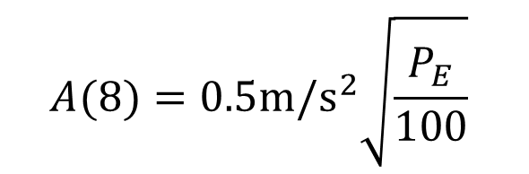


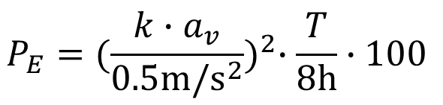
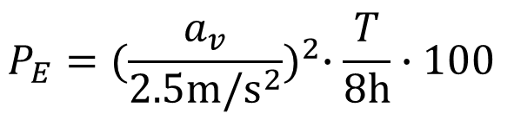
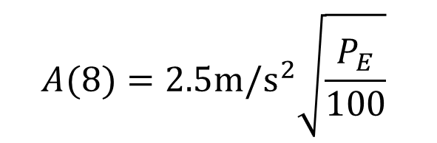
Veličine za vrednovanje vibracija
koje se prenose na radnika
VIBRACIJE ŠAKA-RUKA
VIBRACIJE CELOG TELA
Broj ekspozicijskih bodova u toku jednog sata:
$$P_{E,\text{1}\text{h}}={2∙(a_{v})}^{2}$$
$$P_{E,\text{1}\text{h}}={50∙(k∙a_{v})}^{2}$$
Broj ekspozicijskih bodova u toku vremena izloženosti:
$$P_{E}={(\frac{a_{v}}{2.5\text{m}\text{/}{\text{s}}^{2}})}^{2}∙\frac{T}{8\text{h}}∙100$$
$$P_{E}={(\frac{{k∙a}_{v}}{0.5\text{m}\text{/}{\text{s}}^{2}})}^{2}∙\frac{T}{8\text{h}}∙100$$
Dnevna izloženost vibracijama na osnovu ekspozicijskih bodova:
$$A(8)=2.5\text{m}\text{/}{\text{s}}^{2}\sqrt{\frac{P_{E}}{100}}$$
$$A(8)=0.5\text{m}\text{/}{\text{s}}^{2}\sqrt{\frac{P_{E}}{100}}$$
BUKA I VIBRACIJE
Notes:
Vrednovanje vibracija se može pojednostaviti upotrebom sistema ekspozicijskih bodova.
Za vibracije koje se prenose preko sistema šaka-ruka, broj ekspozicijskih bodova se za svaki alat ili radni proces dobija na osnovu podataka o vrednosti vibracija a_{v} u m/s² i vremena izloženosti T u satima. Ekspozicijski bodovi se zatim saberu, čime se određuje broj ekspozicijskih bodova za svakog radnika. Može se izračunati broj ekpozicijskih bodova u toku jednog sata ili u toku vremena izloženosti.
Za vibracije koje se prenose preko celog tela, broj ekspozicijskih bodova se za svako vozilo ili mašinu dobija na osnovu podataka o vrednosti vibracija a_{v} u m/s² uvećanoj za faktor k (koji za x i y osu ima vrednost 1.4, a za z osu vrednost 1) i vremena izloženosti T u satima. Ekspozicijski bodovi se zatim saberu, čime se određuje broj ekspozicijskih bodova za svakog radnika. Može se izračunati broj ekpozicijskih bodova u toku jednog sata ili u toku vremena izloženosti.
Kada je poznat broj ekspozicijskih bodova, moguće je izračunati dnevnu izloženost vibracijama.

Slide 19
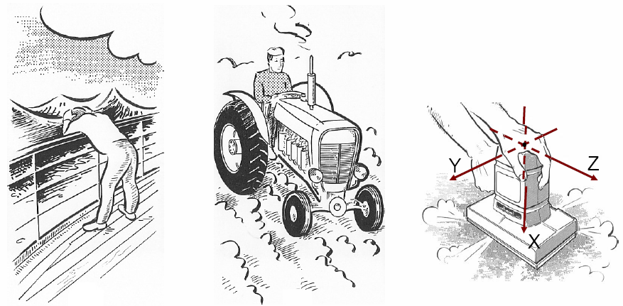
Vrednovanje dnevne izloženosti radnika vibracijama šaka-ruka
1. SLUČAJ – Radnik u toku radnog vremena koristi SAMO JEDAN ručni alat
Vrednost dnevne izloženosti radnika vibracijama šaka-ruka;
Vrednost ukupnog ubrzanja vibracija
T -
Vreme izloženosti vibracijama
T₀ -
Referentno vreme (8 h)
BUKA I VIBRACIJE
Notes:
Pre izračunavanja vrednosti dnevne izloženosti radnika vibracijama, potrebno je poznavati vreme izloženosti vibracijama, odnosno ukupno vreme aktivnog rukovanja alatom T u toku referentnog (radnog) vremena T₀.
U obzir se uzima samo vreme kada je radnik izložen vibracijama.

Slide 20
Vrednovanje dnevne izloženosti radnika vibracijama šaka-ruka
Vrednost izloženosti radnika vibracijama šaka-ruka za referentno vreme T₀’ ukoliko je poznata vrednost izloženosti radnika vibracijama tokom referentnog vremena T₀
Dozvoljeno vreme izloženosti vibracijama tokom radnog vremena u odnosu na graničnu vrednost izloženosti i izmerene vrednosti vibracija
a_{v} – ukupno ubrzanje vibracija [m/s²];
A(8)₀ – granična vrednost dnevne izloženosti vibracijama (za 8h) [m/s²];
T₀ – referentno vreme (8h).
BUKA I VIBRACIJE
Notes:
Ukoliko je poznata izloženost radnika vibracijama tokom referentnog vremena T₀, A(T₀), može da se izračuna vrednost dnevne izloženosti radnika vibracijama A(T₀’) zbog promene referentnog vremena od T₀ na T₀’ . Primera radi, skraćivanjem radnog vremena od 8 na 7 sati, dnevna izloženost radnika vibracijama se povećava 1.07 puta pri nepromenjenom trajanju izloženosti radnika vibracijama.
U praksi je često potrebno da se odredi koliko dugo radnik sme da radi sa određenim ručnim alatom u toku radnog vremena, a da ne dođe do prekoračenja granične vrednosti dnevne izloženosti vibracijama.
Za vrednovanje (izračunavanje vrednosti) dozvoljenog vremena izloženosti radnika vibracijama šaka-ruka T_{doz} pri rukovanju određenim (jednim) ručnim alatom u toku radnog vremena T₀ od 8 sati, neophodno je izvršiti merenje vibracija na rukohvatu alata u sva tri ortogonalna pravca radi izračunavanja vrednosti ukupnog ekvivalentnog ubrzanja vibracija a_{v} i poznavati graničnu vrednost dnevne izloženosti vibracijama A(8)₀.

Slide 21
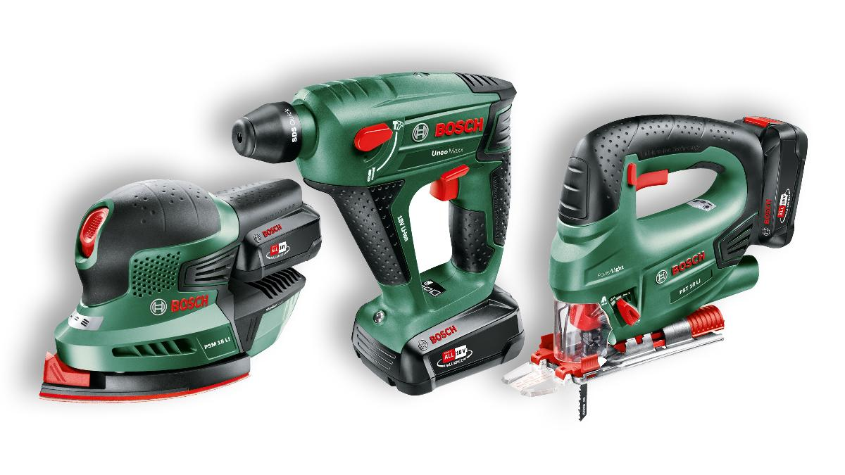
Vrednovanje dnevne izloženosti radnika vibracijama šaka-ruka
2. SLUČAJ – Radnik u toku radnog vremena koristi VIŠE ručnih alata
BUKA I VIBRACIJE
Notes:
Za izračunavanje vrednosti dnevne izloženosti radnika vibracijama šaka-ruka za slučaj upotrebe različitih ručnih alata tokom radnog vremena, potrebno je:
poznavati vreme izloženosti radnika vibracijama za svaki alat koji radnik koristi i za svaki proces u kome učestvuje (T₁,T₂,...,T_{n}) u toku radnog vremena T₀;
na osnovu prethodno sprovedenih merenja ili podataka proizvođača raspolagati vrednostima ukupne vrednosti ubrzanja vibracija za svaki ručni alat koji radnik koristi i za svaki proces u kome učestvuje (a_{v1}, a_{v2}, ..., a_{vn}).
A(8)_{i} predstavlja dnevnu izloženost vibracijama ukoliko radnik u toku radnog vremena T₀ koristi samo jedan (i-ti) ručni alat u trajanju T_{i} (i=1÷n).

Slide 22
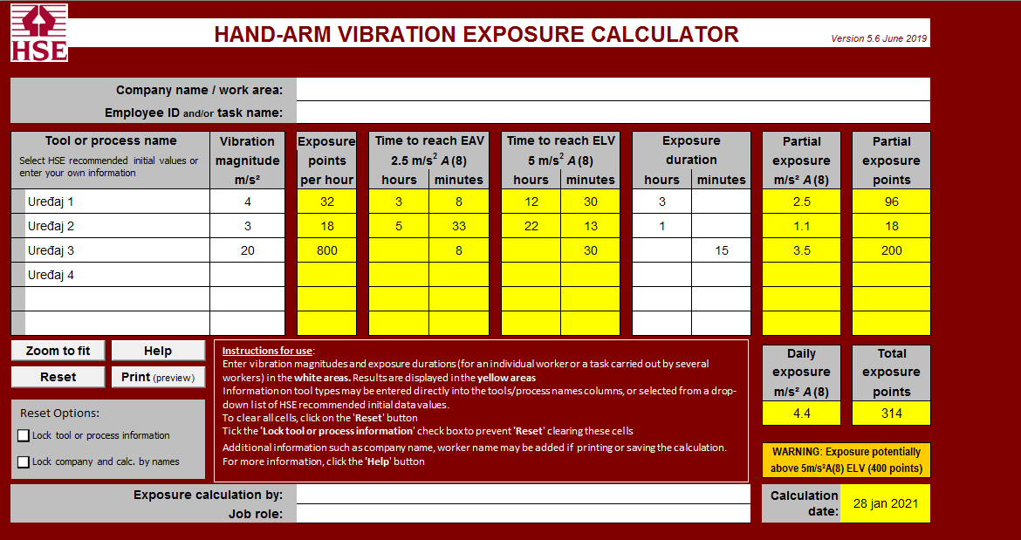
Vrednovanje dnevne izloženosti radnika vibracijama šaka-ruka
Kalkulator za izračunavnje dnevne izloženosti vibracijama šaka-ruka
HAV kalkulator.xlsm
BUKA I VIBRACIJE
Notes:
Jedan od alata koji se koristi za proračun dnevne izloženosti vibracijama koje se prenose preko sistema šaka-ruka je kalkulator (Excel fajl) koji je razvijen od strane agencije Health and Safety Executive. Kalkulator je moguće preuzeti sa linka:
https://www.hse.gov.uk/vibration/hav/index.htm
Prikazan je primer proračuna dnevne izloženosti za slučaj kada radnik rukuje u toku dana sa tri alata ili procesa, čije su vrednosti ubrzanja 4 m/s², 3 m/s² i 20 m/s², a odgovarajuća vremena izloženosti tim alatima i procesima iznose redom 3 sata, 1 sat i 15 minuta.
Ukupna dnevna izloženost je 4.4 m/s². Kalkulatorom se mogu sračunati odgovarajuće vrednosti ekspozicijskih bodova.

Slide 23
Vrednovanje dnevne izloženosti radnika vibracijama celog tela
1. SLUČAJ – Radnik u toku radnog vremena obavlja SAMO JEDNU operaciju
Parcijalne vrednosti dnevne izloženosti radnika vibracijama celog tela u pojedinim ortogonalnim pravcima
BUKA I VIBRACIJE
Notes:
Određivanje vrednosti dnevne izloženosti radnika vibracijama celog tela A(8) podrazumeva vrednovanje dnevne izloženosti radnika vibracijama celog tela za svaki od ortogonalnih pravaca (x, y i z), pri čemu se efektivne vrednosti ubrzanja frekvencijski ponderisanih vibracija za pravce x i y (a_{wx} i a_{wy}) dodatno ponderišu sa po 40 % zbog negativnih efekata vibracija u tim pravcima na zdravlje radnika.
Vrednost dnevne izloženosti vibracijama celog tela A(8) odgovara najvećoj vrednosti dnevne izloženosti u nekom od pravaca x, y ili z.

Slide 24
Vrednovanje dnevne izloženosti radnika vibracijama celog tela
2. SLUČAJ – Radnik u toku radnog vremena obavlja VIŠE operacija
Parcijalne vrednosti dnevne izloženosti radnika vibracijama celog tela u pojedinim ortogonalnim pravcima
za svaku operaciju
BUKA I VIBRACIJE
Notes:
Kada je radno mesto radnika takvo da radnik obavlja jedan ili više radnih zadataka tokom kojih je izložen različitim vrednostima vibracija celog tela (opsluživanje jedne mašine koja pri različitim režimima rada, programima ili operacijama stvara u istim pravcima različite vrednosti vibracija, opsluživanje više mašina različite konstrukcije i namene, upravljanje jednom višenamenskom građevinskom mašinom ili sa više građevinskih mašina, ...), određivanje dnevne izloženosti vibracijama A(8) obuhvata sledeće korake:
Utvrđivanje vremena izloženosti radnika vibracijama za svaku operaciju na istoj mašini ili za svaku od mašina;
Utvrđivanje frekvencijski ponderisanih efektivnih vrednost ubrzanja vibracija u svakom od pravaca x, y i z (a_{wx} , a_{wy} i a_{wz}) za svaku operaciju, radni zadatak ili mašinu na osnovu merenje vibracija na mestu kontakta vibrirajuće površine sa telom radnika;
Izračunavanje parcijalnih vrednosti dnevne izloženosti vibracijama celog tela po pravcima x, y i z (A_{x,i} (8), A_{y,i} (8), A_{z,i} (8)) za svaku operaciju ili mašinu kojom radnik upravlja u toku radnog vremena (i=1÷n).

Slide 25
Vrednovanje dnevne izloženosti radnika vibracijama celog tela
Ukupna vrednost dnevne izloženosti radnika vibracijama celog tela u pojedinim ortogonalnim pravcima
BUKA I VIBRACIJE
Notes:
Četvrti korak predstavlja izračunavanje ukupne vrednosti dnevne izloženosti radnika vibracijama celog tela za svaki od pravaca x, y i z (A_{x} (8), A_{y} (8), A_{z} (8)) na osnovu udela svih parcijalnih vrednosti dnevne izloženosti sračunatih u 3. koraku.
Vrednost dnevne izloženosti radnika vibracijama celog tela A(8) se određuje kao najveća ukupna vrednost dnevne izloženosti u pravcu x, y ili z.

Slide 26
Vrednovanje doze vibracija za radnike izložene vibracijama celog tela
1. SLUČAJ – Radnik u toku radnog vremena obavlja SAMO JEDNU operaciju
Parcijalne vrednosti doze vibracija u pojedinim ortogonalnim pravcima
BUKA I VIBRACIJE
Notes:
Vrednost doze vibracija (VDV) predstavlja alternativnu veličinu koja se koristi za vrednovanje izloženosti radnika vibracijama celog tela.
Koristi se i daje bolje rezultate u slučajevima kada vibracije uključuju udare.
Vrednovanje dnevne doze vibracija kojima je radnik izložen prilikom obavljanja samo jedne operacije ili jednog zadatka u toku radnog vremena podrazumeva tri koraka:
Određivanje frekvencijski ponderisanih vrednosti doze vibracija VDV_{wx}, VDV_{wy} i VDV_{wz} na osnovu efektivnih vrednosti ubrzanja frekvencijski ponderisanih vibracija izmerenih u pravcima x, y i z. Vrednosti ovih veličina se očitavaju sa displeja mernog instrumenta u kome se prethodno izračunavaju na osnovu izmerenih vrednosti ubrzanja vibracija i već unetih vrednosti ponderacionih faktora. Kada je vremenski interval merenja T_{m} kraći od punog radnog vremena T₀, merne rezultate je potrebno skalirati.
Vrednovanje parcijalnih doza vibracija u pravcima x, y i z (VDV_{x}(T), VDV_{y}(T) i VDV_{z}(T)) na osnovu prethodno određenih vrednosti VDV_{wx}, VDV_{wy} i VDV_{wz} i poznatog vremena izloženosti vibracijama T;
Najveća vrednost određena u 2. koraku predstavalja vrednost doze vibracija VDV(T).

Slide 27
Vrednovanje doze vibracija za radnike izložene vibracijama celog tela
2. SLUČAJ – Radnik u toku radnog vremena obavlja VIŠE operacija
Parcijalne vrednosti doze vibracija u pojedinim ortogonalnim pravcima
za svaku operaciju, radni zadatak ili režim rada mašine
BUKA I VIBRACIJE
Notes:
U slučaju kada radnik u toku dana obavlja više (n) operacija ili radnih zadataka tokom čega je izložen vibracijama celog tela, ili opslužuje jednu mašinu sa više režima rada, vrednovanje dnevne doze vibracija podrazumeva:
Izračunavanje parcijalnih vrednosti doza vibracija u pravcima x, y i z za svaku različitu aktivnost (i =1÷n) koju radnik obavlja u trajanju T_{i} tokom radnog vremena;

Slide 28
Vrednovanje doze vibracija za radnike izložene vibracijama celog tela
Ukupne vrednosti doze vibracija u pojedinim ortogonalnim pravcima:
BUKA I VIBRACIJE
Notes:
Izračunavanje ukupnih vrednosti doze vibracija u pravcima x, y i z tokom ukupnog vremena izloženosti vibracijama T (T=T₁+T₂+...+T_{n}) ;
Najveća vrednost određena u 2. koraku predstavalja vrednost doze vibracija VDV(T).

Slide 29
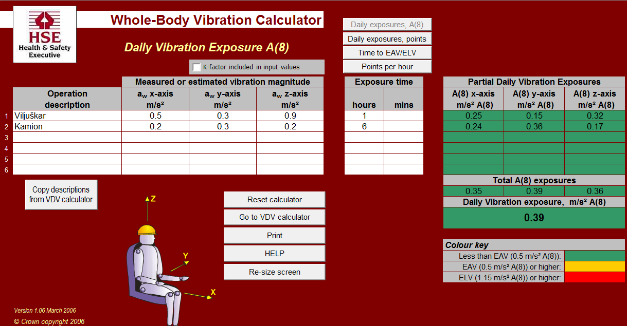
Vrednovanje dnevne izloženosti radnika vibracijama celog tela
Kalkulator za izračunavnje dnevne izloženosti vibracijama celog tela
WBV kalkulator.xls
BUKA I VIBRACIJE
Notes:
Jedan od alata koji se koristi za proračun dnevne izloženosti vibracijama koje se prenose preko celog tela je kalkulator koji je razvijen od strane agencije Health and Safety Executive. Kalkulator je moguće preuzeti sa linka:
https://www.hse.gov.uk/vibration/wbv/index.htm
Prikazan je primer proračuna dnevne izloženosti za slučaj kada je radnik izložen dvema operacijama u toku dana koje proizvode vibracije koje se prenose preko celog tela: vožnja viljuškara (1 sat) i vožnja kamiona (6 sati). Izmerene vrednosti ubrzanja po osama su: 0.5, 0.3 i 0.9 za viljuškar, odnosno 0.2, 0.3 i 0.2 za kamion.
Kalkulator sračunava parcijalne dnevne izloženosti vibracijama po osama za sve operacije, a na osnovu tih vrednosti ukupnu izloženost po osama izloženosti.
Dnevna izloženost vibracijama se određuje kao maksimalna ukupna izloženost po osama. U konkretnom slučaju, maksimalna izloženost je dobijena za y-osu, tako da je dnevna izloženost vibracijama 0.39 m/s².
Kalkulator dozvoljava proračun dnevne izloženosti u ekspozicijskim poenima, kao i proračun vremena kojem radnik treba da bude izložen pojedinim operacijama da bi se dostigla akciona, odnosno granična vrednost vibracija (EAV/ELV).
Za vibracije sa udarima može se izvršiti proračun doze vibracija (VDV vrednosti) korišćenjem VDV kalkulatora.

Slide 30

Ocena vibracija koje se prenose na radnike
Link
BUKA I VIBRACIJE
Notes:
Pravilnikom se propisuju minimalni zahtevi koje je poslodavac dužan da ispuni u obezbeđivanju primene preventivnih mera radi otklanjanja ili smanjenja rizika od nastanka povreda ili oštećenja zdravlja zaposlenih koji nastaju pri izlaganju mehaničkim vibracijama.
Pravilnik se primenjuje na radnim mestima na kojima se obavljaju poslovi pri kojima zaposleni jesu ili mogu biti izloženi riziku od dejstva mehaničkih vibracija.

Slide 31
Ocena vibracija koje se prenose na radnike
Akcione I GraničnE vrednosti IZLOŽENOSTI VIBRACIJAMA
 | ŠAKA-RUKA (HAV) | CELO TELO (WBV)
AKCIONA VREDNOST | A(8) = 2.5 [m/s²] P_{E} = 100 | A(8) = 0.5 [m/s²] VDV = 9.1 [m/s^{1.75}] P_{E} = 100
GRANIČNA VREDNOST | A(8) = 5 [m/s²] P_{E} = 400 | A(8) = 1.15 [m/s²] VDV = 21 [m/s^{1.75}] P_{E} = 529
BUKA I VIBRACIJE
Notes:
Pravilnikom se definišu i granične i akcione vrednosti dnevne izloženosti radnika vibracijama.
Pravilnik se pri definisanju granične i akcione vrednosti dnevne izloženosti radnika vibracijama poziva na Direktivu 2002/44/EC - Minimalni zahtevi u pogledu bezbednosti i zdravlja za izloženost radnika riziku koji nastaje od fizičkih štetnosti (vibracije), koja od 2002 god. važi za sve zemlje članice EU.
Granične i akcione vrednosti doze vibracija su definisane Direktivom 2002/44/EC.
Granične i akcione vrednosti dnevne izloženosti radnika vibracijama se mogu konvertovati u granične i akcione vrednosti iskazane ekspozicijskim bodovima P_{E}.
Pri prekoračenju maksimalno dopuštenih vrednosti nastupa fizički i psihički zamor, umanjuje se radna sposobnost i stvara posebna opasnost od pojave vibracione bolesti. Ovi kriterijumi nisu stroge granice koje ih određuju kao biološki štetne. Velike su razlike od granice gde počinje smanjivanje komfora do granice gde nastaje direktna opasnost za zdravlje.
U slučaju vibracija šaka-ruka se smatra da je rizik od oštećenja zdravlja zanemarljiv tokom osmočasovnog izlaganja vibracijama ako je vrednost dnevne izloženosti vibracijama A(8)<1 m/s². Ako je 1 m/s²<A(8)<2,5 m/s² potrebno je upoznati radnike sa opasnostima od delovanja vibracija. Ako je 2,5m/s²<A(8)<5 m/s², potreban je zdravstveni nadzor zbog otkrivanja ranih znakova delovanja vibracija. U slučaju da je A(8)>5 m/s², mogu se očekivati jasna oštećenja zdravlja. Radnici smeju biti izloženi dejstvu vibracija ubrzanja 20 m/s² i više samo tokom nekoliko minuta i uz sve raspoložive zaštitne mere.
Standard za vibracije koje dejstvuju na celo telo predviđa granične vrednosti za tri različita kriterijuma koji se odnose na:
pojavu zamora, odnosno zaštitu radne efikasnosti;
granicu izlaganja radi zaštite zdravlja; i
pojavu osećaja nelagode, tj. zaštitu udobnosti.
Prva dva kriterijuma se primenjuju kod profesionalne izloženosti vibracijama, a poslednji prilkom procene udobnosti putnika u prevoznim sredstvima. Granične vrednosti ubrzanja važe prema ISO standardima za zaštitu radne efikasnosti, dok se za zaštitu zdravlja vrednosti ubrzanja moraju udvostručiti, a za zaštitu udobnosti podeliti sa 3,14 .

Slide 32
Ocena vibracija koje se prenose na radnike
KRITERIJUMI ZA OCENJIVANJE IZLOŽENOSTI VIBRACIJAMA
ŠAKA-RUKA (HAV) | CELO TELO (WBV) | OCENA
A(8) ≤ 5 [m/s²] | A(8) ≤ 1.15 [m/s²] ili VDV ≤ 21 [m/s^{1.75}] | ZADOVOLJAVA
A(8) > 5 [m/s²] | A(8) > 1.15 [m/s²] ili VDV > 21 [m/s^{1.75}] | NE ZADOVOLJAVA
BUKA I VIBRACIJE
Notes:
Ocena vibracija kojima je radnik izložen na radnom mestu, iskazana kao “ZADOVOLJAVA” ili “NE ZADOVOLJAVA”, proističe na osnovu poređenja izračunate vrednosti dnevne izloženosti vibracijama ili vrednosti doze vibracija sa graničnom vrednošću.

Slide 33
Efekti vibracija na zdravlje radnika
Osnovne fizičke karakteristike vibracija povezane sa štetnim efektima vibracija na zdravlje radnika:
Pravac vibracija,
Vreme izlaganja vibracijama,
Veličina/jačina/amplituda vibracija i
Frekvencijska karakteristika osetljivosti.
BUKA I VIBRACIJE
Notes:
Pri razmatranju štetnog dejstva vibracija na zdravlje radnika značajna su četiri faktora:
Pravac dejstva vibracija,
Vreme izlaganja vibracijama,
Veličina (jačina, amplituda, nivo) vibracija i
Frekvencijska karakteristika osetljivosti.
Amplituda vibracija se iz praktičnih razloga uglavnom izražava u vidu efektivne (RMS) vrednosti ubrzanja. Efektivna vrednost ubrzanja vibracija je povezana sa energijom vibracija, a samim tim i potencijalom povrede od vibracija.
Biodinamička istraživanja pokazala su da odgovor ljudskog tela na vibracije zavisi i od frekvencije vibracija. Štetno dejstvo vibracija na celo telo se javlja u niskofrekvencijskom opsegu od 0.5 do 80 Hz. Za vibracije šaka-ruka, frekvencije opsega od 6.3 do 1250 Hz su od posebnog interesa sa aspekta štetnog dejstva na zdravlje radnika.

Slide 34
Efekti vibracija na zdravlje radnika
Ostali faktori koji su pored fizičkih karakteristika vibracija povezani sa štetnim efektima vibracija na zdravlje radnika:
Vremenski obrazac izloženosti vibracijama;
Vrsta alata, procesa ili vozila koji su izvor vibracija;
Tehničko stanje sredstava za rad;
Uslovi okruženja;
Dinamički odziv ljudskog tela i
Individualne karakteristike radnika.
BUKA I VIBRACIJE
Notes:
Pored fizičkih karakteristika vibracija, postoje i drugi faktori koji su povezani sa štetnim efektima vibracija, npr:
Vremenski obrazac izloženosti vibracijama (neprekidno, povremeno, periodi odmora),
Vrsta alata, procesa ili vozila koji su izvor vibracija (težak alat, neadekvatan alat, vrsta i tvrdoća materijala koji se obrađuje),
Tehničko stanje sredstava za rad (neispravan alat),
Uslovi okruženja (niska temperatura okoline, veliki protok vazduha, velika vlažnost vazduha, buka, hladna površina alata),
Dinamički odziv ljudskog tela (mehanička stabilnost, propusnost vibracija, apsorbovana energija) i
Individualne karakteristike radnika (način rukovanja alatom ili stil upravljanja vozilom, držanje tela, zdravstveno stanje, obuka, veština, upotreba lične zaštitne opreme, individualna osetljivost na povrede).
Osetljivost organizma na vibracije se takođe menja u zavisnosti od biološkog (cirkadijalnog) ritma, pa je prag osetljivosti u toku dana niži, a ujutru i uveče se znatno povećava. Povećanu osetljivost na vibracije pokazuju osobe koje su preležale pegavi tifus ili doživele smrzavanje, hronični alkoholičari, osobe koje imaju poremećaje periferne cirkulacije sa sklonošću angiospazmima i vaskularnim krizama, poremećaje koronarne cirkulacije, hipertoničari i hipotoničari, oboljenja srednjeg uva, nervne bolesti i drugo.

Slide 35
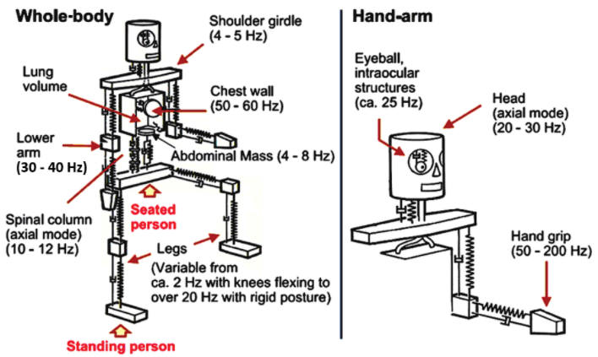
Efekti vibracija na zdravlje radnika
MEHANIČKI MODEL LJUDSKOG TELA
Elementi dinamičkog sistema:
❑ Kruti delovi (mase),  Elastični delovi (opruge),  Prigušivači (apsorberi).
Izvor: https://community.sw.siemens.com/s/article/Human-Body-Vibration
BUKA I VIBRACIJE
Notes:
Ljudsko telo se radi biodinamičkih razmatranja prenošenja i efekata vibracija na ljudsko telo predstavlja različitim mehaničkim modelima.
Prikazani mehanički model ljudskog tela se sastoji od krutih delova (masa), elastičnih elemenata (opruga) i prigušivača (apsorbera).
Sopstvena frekvencija pojedinih delova tela je prikazana kao diskretna vrednost frekvencije ili kao uski frekvencijski opseg.
Ukoliko se ljudsko telo posmatra kao dinamički mehanički sistem, onda se ono pri niskim frekvencijama i niskom nivou vibracija može grubo uporediti sa složenim sistemom linearnih parametara kao što je prikazano na slici.
Utvrđeno je da se vibracije frekvencija od 10 do 30 Hz osećaju celim telom, do 40 Hz uglavnom u predelu glave i vilica, od 50 do 70 Hz u oblasti donjih ekstremiteta (u predelu kolena), a preko 70 Hz samo u predelu stopala.
Rezonansa nastaje pri podudarnosti frekvencije prinudnih vibracija sa sopstvenom frekvencijom vibracija tkiva određenog organa. U takvim slučajevima čak i vibracije sa relativno malom amplitudom mogu dovesti do velikih poremećaja u radu unutrašnjih organa. Jedan od najvažnijih delova ovog sistema u odnosu na vibracije i udare je grudni koš-abdomen, budući da dolazi do različitih rezonansi koje se javljaju u opsegu frekvencija od 3 do 6 Hz, što otežava tačno definisanje rezonantne frekvencije vibracija kod osobe koja sedi ili stoji. Još jedan rezonantni efekat se nalazi na frekvencijama od 20 i 30 Hz na sistemu glava-vrat-rame.

Slide 36
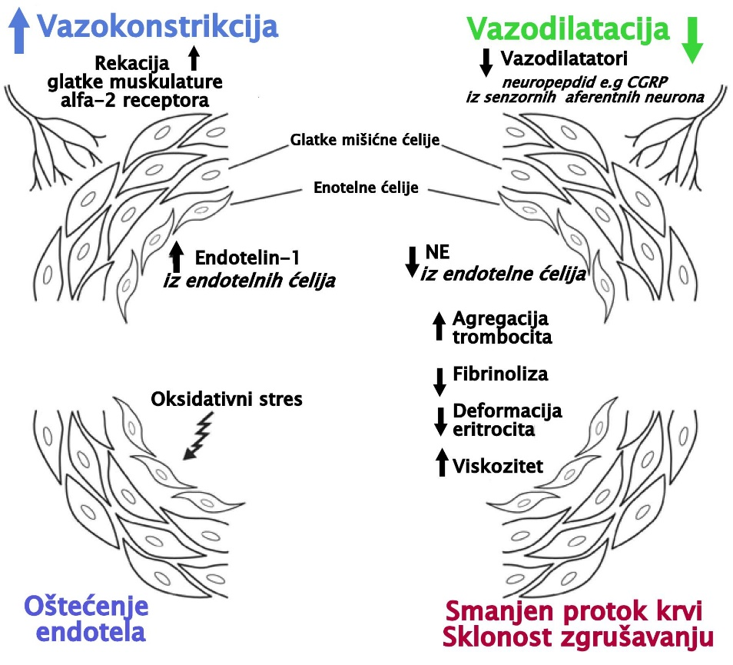
Vibracione bolesti
patogeneza
Patogeneza vibracionih bolesti zavisi od brojnih faktora.
Uzroci nastanka morfoloških i funkcionalnih promena:
direktno mehaničko dejstvo vibracija,
indirektno mehaničko dejstvo vibracija.
Patofiziološki mehanizam Rejnoove bolesti
BUKA I VIBRACIJE
Notes:
Profesionalne bolesti su bolesti nastale u toku rada, prouzrokovane dužim neposrednim uticajem procesa rada i uslova na radnim mestima, odnosno poslovima koje radnik obavlja.
Vibraciona bolest je hronično profesionalno oboljenje koje predstavlja patologiju više tkiva, a nastaje štetnim dejstvom vibracija sa radnog mesta na tkiva organa i sistema u dužem vremenskom periodu.
Biološki proces nastanka i razvoja vibracione bolesti (patogeneza) nije do kraja razjašnjen i zavisi od brojnih faktora.
Morfološke (promena strukture i oblika) i funkcionalne promene koje se javljaju nastaju kao posledica:
Direktnog mehaničkog dejstva vibracija (koje izaziva odgovarajuće traumatske pojave na mestu njihovog dejstva);
Indirektnog razdražujućeg dejstva vibracija na nerve (čime preko složenih reflektivnih mehanizama, utičući na različite delove nervnog sistema, mogu nastati posledice na različitim nivoima: krvnih sudova i srca, nervnog sistema, kostiju, zglobova i mišića, senzibiliteta, čula sluha, vida i ravnoteže, kože, želuca, endokrinog sistema, metabolizma, i dr.).
Dejstvo vibracija na organizam zavisi prvenstveno od fizičkih karakteristika vibracija – frekvencije i amplitude ubrzanja vibracija.
Biološki efekti vibracija zavise naročito od frekvencije vibracija. Utvrđeno je da najjače vazoneurotske reakcije daju vibracije frekvencija od 35 do 150 Hz.
Frekvencija vibracija je po pravilu obrnuto proporcionalna težini alata, pa do oštećenja uglavnom dolazi pri upotrebi srednje teških i lakih alata. Smatra se da tkiva apsorbuju samo vibracije visokih frekvencija, dok vibracije niskih frekvencija mogu da se rasprostiru do udaljenih mesta u telu u odnosu na mesto prenošenja.
Koštano tkivo je dobar provodnik i rezonator vibracija, a zglobne površine su efikasan prigušivač vibracija. Promene u strukturi koštanog tkiva pri raznim oboljenjima mogu povećati (osteoporoza zbog pojave zvučne rezonanse) ili smanjiti prenošenje vibracija (sklerotični procesi na kostima).

Slide 37
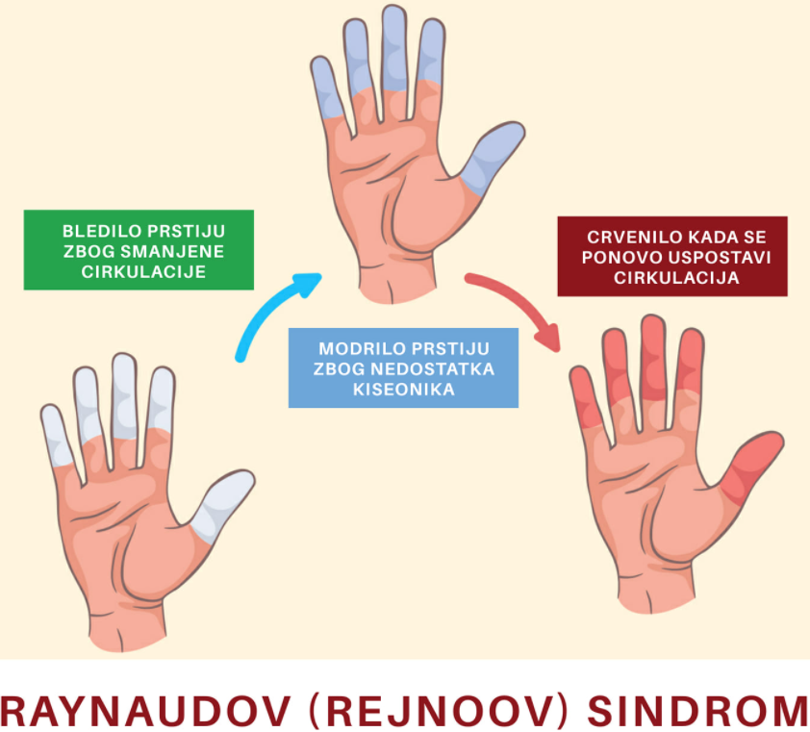
Vibracione bolesti
klinička slika
Vaskularni poremećaji,
Neurološki poremećaji,
Mišićni poremećaji,
Koštano-zglobni poremećaji,
Poremećaj senzibiliteta,
Poremećaj funkcije čula sluha,
vida i ravnoteže,
Trofičke promene,
Sekretorni poremećaji.
BUKA I VIBRACIJE
Notes:
U kliničkoj slici vibracionih bolesti dominiraju poremećaji na različitim sistemima, u početku funkcionalni, a sa dužom ekspozicijom postaju organski ireverzibilni.
Vaskularni poremećaji nastaju usled delovanja vibracija na lokalne adenoreceptore. Od početnih napada spazma kapilara i prekapilara, a uz dugu ekspoziciju, dolazi do oštećenja cirkulacije i javljaju se trofičke promene na koži, mišićima, tetivama i aponeurozama.
Neurološki poremećaji nastaju zbog strukturnih promena na samim perifernim nervima sa demijelizinirajućim procesima i sa smanjenjem broja nervnih vlakana.
Mišićni poremećaji – prvih godina pri radu sa vibrirajućim alatima javlja se izvesno povećanje mišićne snage, ali vremenom mišićna snaga sve više opada uz smanjenje izdržljivosti mišića.
Koštano-zglobni poremećaji – promene su najčešće na kostima ručnog zgloba i šake, lakatnom zglobu, ali i drugim kostima. Promene su praćene bolovima pri pokretima i u miru, nekada i noću, oslabljenom grubom motornom snagom, ograničenom pokretljivošću.
Poremećaj senzibiliteta – dolazi do postepenog opadanja svih vidova kožnog senzibiliteta bez jasnih granica, izraženije distalno:
smanjenje senzibiliteta za vibracije – predstavlja rani simptom i obično se javlja prvi;
smanjenje senzibiliteta za bol – u početku samo na krajnjim falangama prstiju ruku i nogu, a kasnije se širi na celu šaku i podlakticu, odnosno stopalo i potkolenicu. Smanjenje senzibiliteta za bol može ići do potpune anestezije.
smanjenje senzibiliteta za toplotu – zahvata područja po tipu rukavica i čarapa.
smanjenje taktilnog senzibiliteta – obično se javlja kod visokofrekvencijskih vibracija.
Poremećaj funkcije čula sluha, vida i ravnoteže
dolazi do oštećenja sluha na niskim frekvencama, a dugotrajno dejstvo vibracija pojačava štetno delovanje buke dovodeći do bržeg profesionalnog oštećenja sluha;
pri obavljanju poslova koji zahtevaju veliku preciznost uz istovremeno dejstvo vibracija može doći do pojave duplih slika, stvaranja mreže pred očima i slabijeg vida, a uz to dolazi i do izrazitog spazma krvnih sudova mrežnjače;
periodične vibracije niske frekvencije od 10 do 20 Hz pokazuju štetni efekat na vestibularni aparat.
Trofičke promene
hiperkeratoze, zaravnjenje kožnih nabora, ragade kože;
hipotrofija i atrofija mišića šake;
pojava praznih prstiju – nedostatak turgora na jagodicama prstiju uz osećaj da postoji višak kože na tom delu prsta;
Dupuytrenova kontraktura 3. i 4. prsta;
Tendovaginitis recidivirajući i hronični.
Sekretorni poremećaji
a) hiper- ili hipohidroza u vidu pojačanog znojenja šaka ili suve kože.

Slide 38
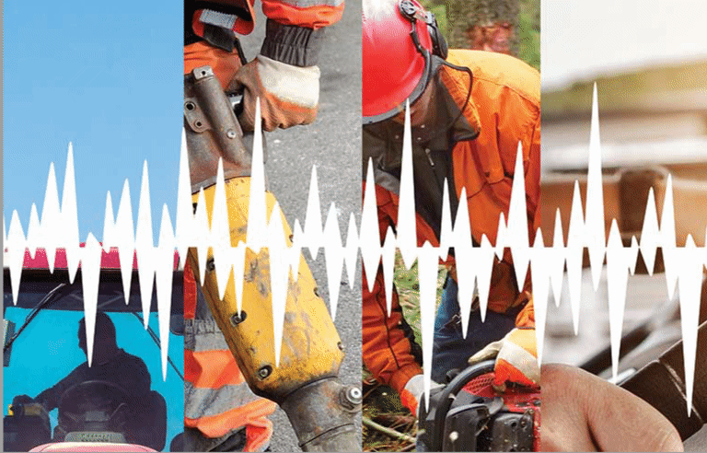
Vibracione bolesti
osnovna podela VIBRACIONIH BOLESTI
Zavisno od mesta prenosa vibracija na telo, razlikuju se:
Vibraciona bolest usled lokalnog dejstva vibracija –
HAVS [Hand-Arm Vibration Syndrome]
Vibraciona bolest usled dejstva opštih vibracija –
WBVS [Whole Body Vibration Syndrome]
https://www.safetyandhealthmagazine.com/articles/18405-bad-vibrations-whole-body-hand-arm-risk
BUKA I VIBRACIJE
Notes:
Teško je razgraničiti uticaj vibracija koje se isključivo prenose na ruke (lokalne vibracije) i onih koje se prenose na celo telo (opšte vibracije).
Vibracijama koje se prenose na ruke su uglavnom izloženi radnici koji rade ručnim vibrirajućim alatima (čekić, bušilica, brusilica, testera, nabijač, pištolj), bez obzira kojom se energijom koriste (pneumatski, električni), zatim mineri, kopači, sekači motornim testerama ili električnim cirkularima, bušači u kamenolomima, uopšte u građevinarstvu, radnici na mašinskoj obradi metala, čišćenju metalnih odlivaka, brušenju i bušenju metala i drveta, presovanju i poliranju metala, radnici na mašinama u industriji obuće, itd.
Vibracijama koje se prenose na celo telo su uglavnom izloženi vozači prevoznih i prenosnih sredstava, poljoprivrednih mašina i traktora, građevinskih mašina, piloti, kao i rukovaoci industrijskih mašina, kada se vibracije prenose direktno sa mašine na telo rukovaoca ili inditektno preko podloge na kojoj rukovaoc stoji pri opsluživanju mašine.

Slide 39
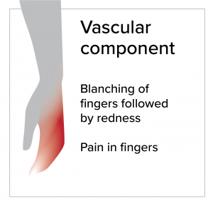
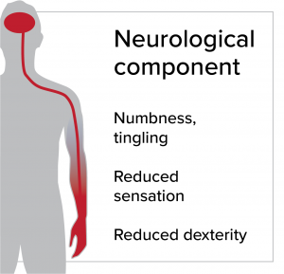
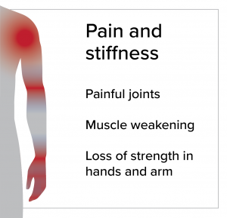
Vibraciona bolest usled lokalnog dejstva vibracija – HAVS
HAVS - poremećaji u vaskularnom, neurološkom, koštano-zglobnom i mišićnom sistemu gornjih ekstremiteta.
Vaskularna komponenta
Izbeljivanje prstiju praćeno crvenilom
Bolovi u prstima
Neurološka komponenta
Utrnulost , peckanje ruku
Smanjena osetljivost
Smanjena spretnost
Bol i ukočenost
Bolovi u zglobovima
Slabost mišića
Gubitak snage u šakama i rukama
BUKA I VIBRACIJE
Notes:
Produžena izloženost vibracijama koje se iz energijski pokretanih procesa ili alata prenose preko ruku (Hand-transmitted vibration - HTV) povezana je sa pojačanom pojavom simptoma i znakova poremećaja u vaskularnom, neurološkom i koštano-zglobnom sistemu gornjih ekstremiteta, praćenih oštećenjem periferne cirkulacije, perifernih nerava, koštano-zglobnog i mišićnog sistema. Kompleks ovih poremećaja se naziva sindrom vibracija šaka-ruka (HAVS).
Vaskularna komponenta HAV sindroma predstavljena je sekundarnim oblikom Rejnoovog sindroma - pojavom poznatom kao beli prsti indukovani vibracijama (Vibration-induced white finger - VWF).
Neurološku komponentu HAV sindroma karakteriše utrnulost i peckanje ruku, smanjen osećaj dodira i temperature, smanjena spretnost.
Koštano-zglobna komponenta HAV sindroma uključuje degenerativne promene na kostima i zglobovima gornjih ekstremiteta, uglavnom u zglobovima šake i aktovima.

Slide 40
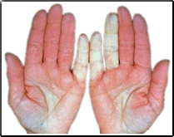
Vibraciona bolest usled lokalnog dejstva vibracija – HAVS
Stadijumi u evoluciji HAVS-a :
Povećana osetljivost na hladnoću;
Pojačanje parestezije (trnjenje/trnci);
Izraženi bolovi u rukama;
Generalizovani vaskularni poremećaji.
BUKA I VIBRACIJE
Notes:
U razvoju lokalne vibracione bolesti se prepoznaju četiri stadijuma:
U prvom stadijumu je prisutna povećana osetljivost na hladnoću, lake parestezije u prstima ruku, lako snižen vibracioni senzibilitet, diskretna akrohipotermija i akrocijanoza. Ove promene imaju reverzibilan karakter.
U drugom stadijumu se pojačavaju parestezije (trnjenje/trnci), smanjuje se osetljivost na dodir cele šake pa i podlaktice, slabi mišićna snaga šaka, snižena je temperatura prstiju, povećano znojenje šaka, javljaju se angiospastične pojave – bledilo prstiju na provokaciju (hladnoću, rad sa hladnim alatima, pranje ruku hladnom vodom). Bolesnici se žale na hladnoću, pojačan zamor, razdražljivost, javljaju se znaci početnog asteničnog ili astenično-neurasteničnog karaktera.
U trećem stadijumu su bolovi u rukama veoma izraženi, naročito posle rada, ograničena je pokretljivost zglobova, napadi beljenja prstiju se često izmenjuju sa zastojnom cijanozom prstiju, šaka, naročitio dlanova, karakteristični su ovalni izgled vrhova prstiju, asimetrija arterijskog pritiska (Palov simptom), kao i znaci astenično-neurasteničnog sindroma.
Četvrti stadijum se relativno retko javlja, kada su prisutni znaci generalizovanih vaskularnih poremećaja na nogama, koronarnom i cerebralnom krvotoku. Poremećaji senzibiliteta su jako izraženi na većim područjima. Promene su većinom ireverzibilne.

Slide 41
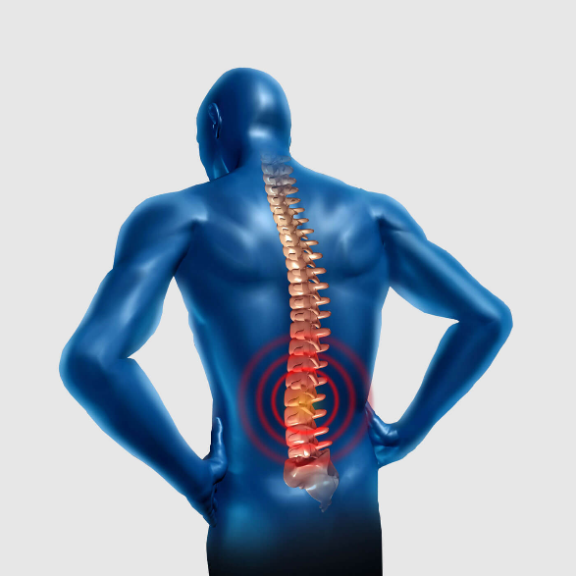
Vibraciona bolest usled dejstva opštih vibracija – WBVS
WBVS uzrokuje promene prvenstveno na kičmenom stubu i kukovima.
Manifestacije:
Rejnoov sindrom, Proširene vene,
Varikočela, Hemoroidi, Hipertenzija.
Klinička slika:
Bol i malaksalost u nogama,
hiper- i hipoestezije,
snižena temperatura kože prstiju i stopala,
sniženost vibracionog senzibiliteta.
BUKA I VIBRACIJE
Notes:
WBVS nastaje kao posledica prenosa vibracija preko stopala ili karlice na celo telo, uzrokujući promene na mnogim organskim sistemima, a prvenstveno na:
kičmenom stubu, u vidu spondiloze, skolioze, spondilartroze ili degeneracije i.v. diska (intervertebralnog diska / međupršljenske fibrozne hrskavice) i suženja i.v. prostora, a u težim slučajevima i hernijacije i.v. diska (diskus hernije);
kukovima, u vidu artrotične promene zglobova kuka.
Opštim vibracijama su najviše izloženi radnici koji obavljaju poslove na vibrirajućim podestima i podovima, poslove upravljanja traktorom, buldožerom, bagerom, kamionom na neravnom terenu, itd.
Vibracije koje dejstvuju na celo telo se manifestuju kao: vazospastički poremećaj periferne arterijske cirkulacije (Rejnoov sindrom) kod donjih ekstremiteta, varikoziteti donjih ekstremiteta (proširene vene nogu), varikočela, hemoroidi, ishemijska bolest srca (češće hipertenzija nego hipotenzija) sa labilnošću krvnog pritiska i pulsa.
Klinička slika WBVS-a: U kliničkoj slici vibracione bolesti izazvane opštim vibracijama prisutni su: bol u nogama bez tačne lokalizacije i koji se pojačava na toploti a smanjuje na hladnoći, malaksalost nogu, hiper- i hipoestezije, znatno snižena temperatura kože prstiju i stopala, sniženost vibracionog senzibiliteta. U odmaklim slučajevima se javljaju: glavobolje, mučnina, povraćanje, vrtoglavica, napadi gubitka svesti, pojačani tetivni refleksi, tremor prstiju ruku, nistagmus, znaci dijencefalnog sindroma (astenija, gubitak telesne težine, hipotonija, poremećaj termoregulacije, metabolizma i endokrinog sistema), znaci spinalnog sindroma (rasprostranjeni poremećaji senzibiliteta u predelu ruku, ramena i grudnog koša, progresivna mišićna atrofija ruku i ramenog pojasa, a nekada i nogu), kod žena poremećaji menstrualnog ciklusa, sklonost spontanim pobačajima, itd.

Slide 42

Vibracione bolesti
PREVENCIJA
Prevencija vibracione bolesti obuhvata:
Tehnološko-tehničke mere,
Medicinske mere,
Zdravstveno prosvećivanje i edukaciju,
Zakonodavno-administrativne mere.
Lečenje
Prevencija
BUKA I VIBRACIJE
Notes:
Prevencija vibracione bolesti obuhvata:
Tehnološko-tehničke mere – smanjiti na najmanju moguću meru intenzitet vibracija i dužinu izloženosti, pa se preporučuje odmor od 10 min. na svaki sat rada; izmena tehnoloških procesa (npr. zavarivanje umesto zakivanja, presovanje umesto kovanja); konstruisanje alata prihvatljivih karakteristika vibracija; tehničko održavanje alata i mašina; upotreba ličnih zaštitnih sredstava (antivibracijske rukavice, zaštita od hladnoće); obezbeđenje adekvatnih mikroklimatskih uslova u radnim prostorijama, itd.
Medicinske mere – obuhvataju provođenje profesionalne orijentacije i selekcije pri zapošljavanju, obavljanje prethodnih i periodičnih pregleda (jednom godišnje), otkrivanje ranih znakova vibracione bolesti, blagovremeno i efikasno lečenje oboljelih i rehabilitaciju.
Zdravstveno prosvećivanje i edukaciju - upoznavanje sa štetnostima, značaj mera zaštite na radu, uticaj pušenja i konzumiranja alkohola, kao i pravilne ishrane.
Zakonodavno-administrativne mere - primena ISO standarda.

Slide 43

Pitanja za proveru znanja
Koje se vrste vibracija razlikuju prema efektima i lokaciji
dejstva na ljudski organizam?
Napisati izraz za efektivnu vrednost ubrzanja u jednom pravcu frekvencijski ponderisanih vibracija.
Zbog čega se koristi frekvencijska ponderizacija vibracija koje se prenose na ljudsko telo?
Napisati izraze za vrednost ukupnog ubrzanja vibracija u slučaju vibracija šaka-ruka i vibracija celog tela.
Kako se vrši vrednovanje dnevne izloženosti radnika vibracijama šaka-ruka u slučaju kada radnik u toku radnog vremena koristi samo jedan ručni alat?
Kako se vrši vrednovanje dnevne izloženosti radnika vibracijama šaka-ruka u slučaju kada radnik u toku radnog vremena koristi više ručnih alata?
⇨
BUKA I VIBRACIJE

Slide 44
Pitanja za proveru znanja
Kako se vrši vrednovanje dnevne izloženosti radnika vibracijama celog tela u slučaju kada radnik u toku radnog vremena obavlja
samo jednu operaciju?
Kako se vrši vrednovanje dnevne izloženosti radnika vibracijama celog tela u slučaju kada radnik u toku radnog vremena obavlja
više operacija?
Koje su akcione i granične vrednosti dnevne izloženosti radnika vibracijama?
Na osnovu čega se vrši ocena vibracija kojima je radnik izložen na radnom mestu?
Navesti osnovne fizičke karakteristike vibracija koje su povezane sa štetnim efektima vibracija na zdravlje radnika.
Navesti faktore koji su pored fizičkih karakteristika vibracija povezani sa štetnim efektima vibracija na zdravlje radnika.
⇨
BUKA I VIBRACIJE

Slide 45
Pitanja za proveru znanja
Šta je vibraciona bolest?
Koji su uzroci nastanka morfoloških i funkcionalnih promena kod vibracione bolesti?
Na kojim sistemima ljudskog organizma dominiraju poremećaji u kliničkoj slici vibracionih bolesti?
Kako se dele vibracione bolesti zavisno od mesta prenosa vibracija
na telo?
Koje mere obuhvata prevencija vibracione bolesti?
BUKA I VIBRACIJE

